Slide 1
Los
sistemas electorales

Slide 2
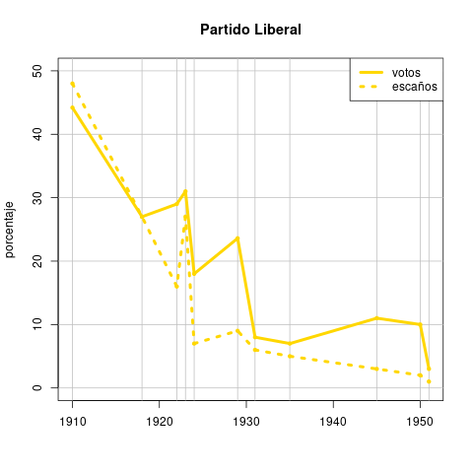
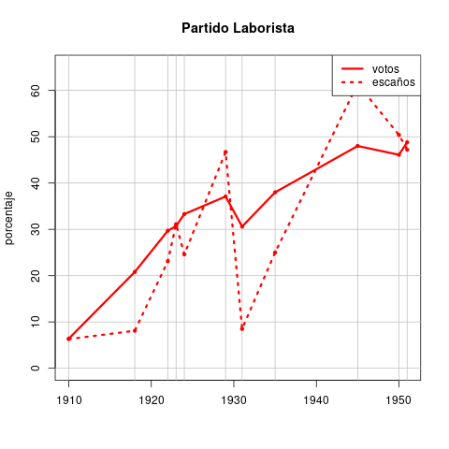
Liberales británicos

Slide 3
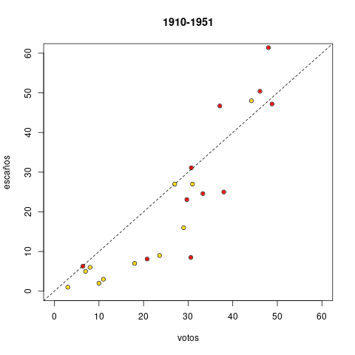
Liberales británicos

Slide 4
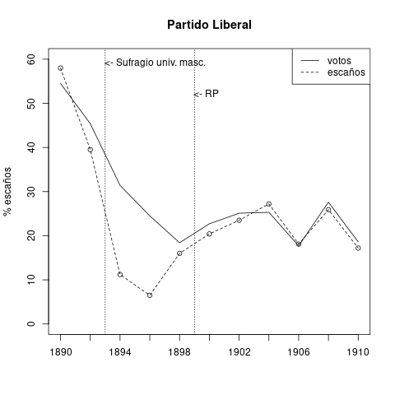
Bélgica
Duverger 1952,
pp. 317 y 340

Slide 5
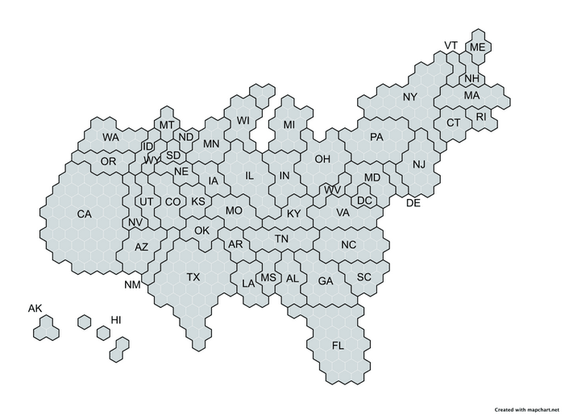
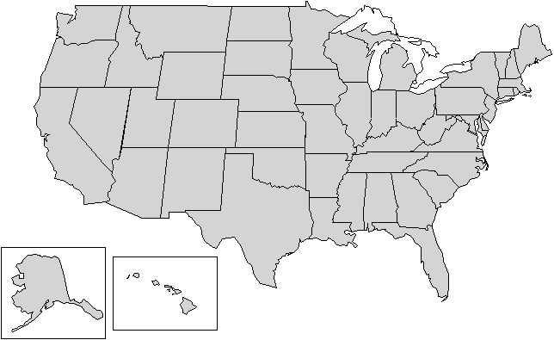
El Colegio Electoral norteamericano
Los 10 estados más
poblados juntan
254 electores
(270 son mayoría);
los 20 menos
poblados, juntos, pesan
lo que California
Los electores de cada estado son electos por PBV

Slide 6
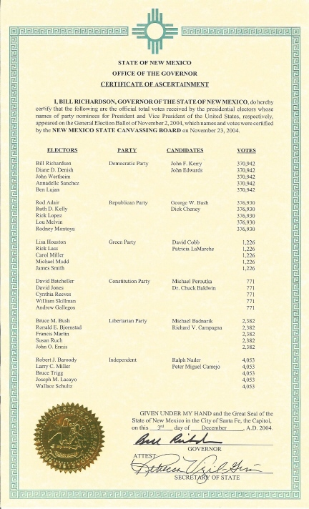
http://projects.fivethirtyeight.com/2016-election-forecast/

Slide 7
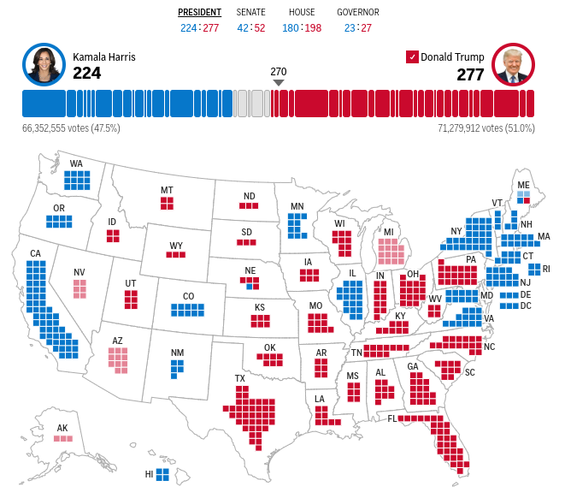

Slide 8
Dos elecciones presidenciales en EEUU
Elección 2004
Elección 2000
Florida definió la elección a favor de Bush por un puñado de votos...

Slide 9
TRS: sistema de doble vuelta
M=1, V=1, con dos posibles elecciones
Primera ronda: como FPTP
Regla para la segunda ronda cambia:
Francia (pres) 50%+1 para ganar, pasan 2 punteros.
Costa Rica 40% “ “ “ 2
Argentina 45% ó 40%+10% margen 2
Francia (AN) 50%+1 “ “ “ quien obtenga >12.5% (la 2ª ronda es FPTP)

Slide 10
La RP
Traducción consciente del %voto en %escaños
M>1 por definición:
En Israel y Holanda el país es un solo distrito
En Argentina y Brasil cada estado es un distrito
72 países eligen su parlamento con RP pura, 1,200M habitantes
frecuencia
familias

Slide 11
Diferencias en sistemas de RP
Los sistemas de RP varían en cuanto a
la magnitud de los distritos (a mayor M, más proporcionalidad);
por quién se vota (partidos, candidatos, o ambos);
el umbral de representación (2%, 5%...)
la fórmula de reparto

Slide 12
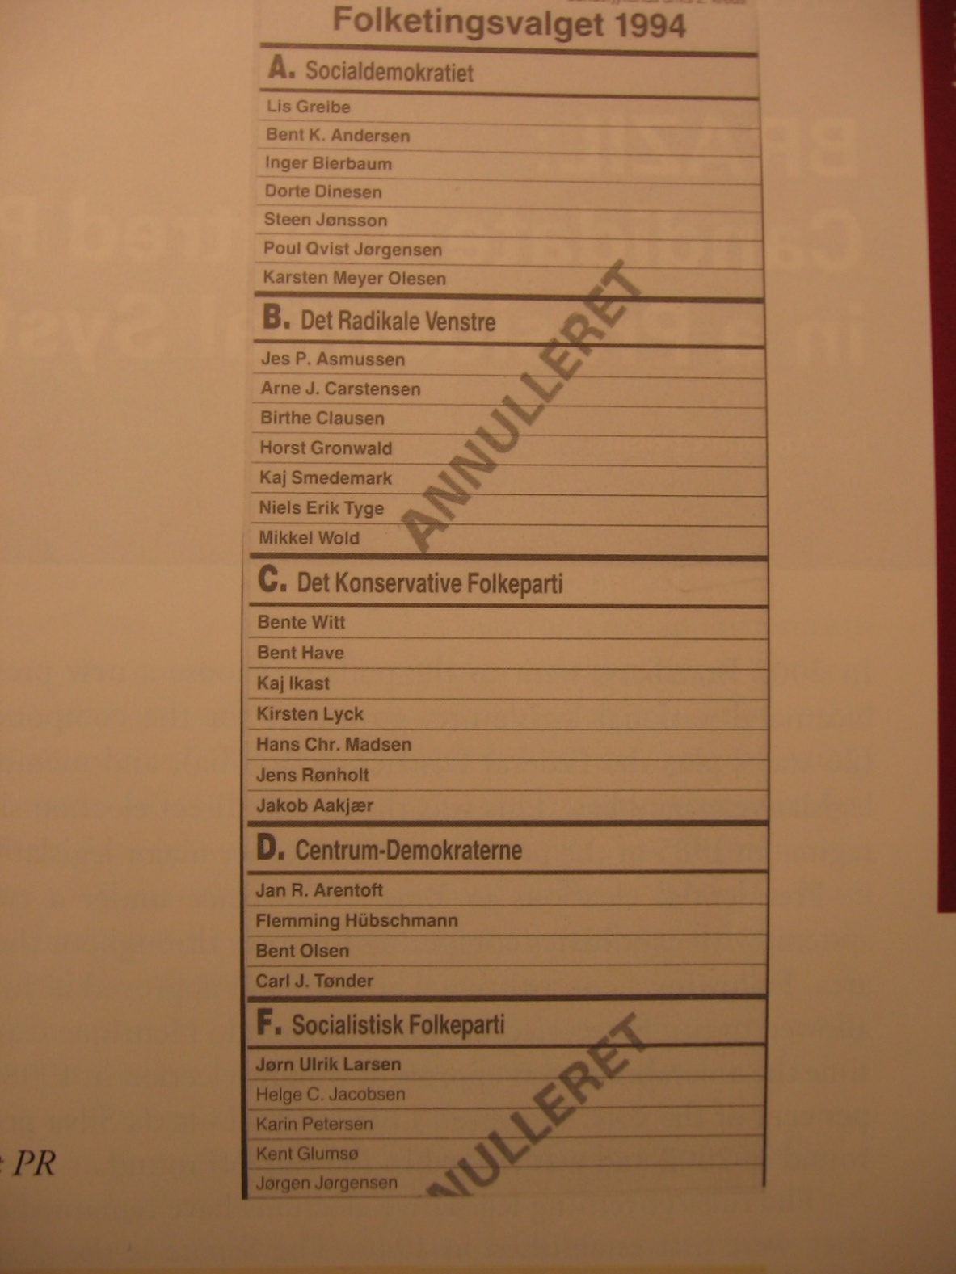
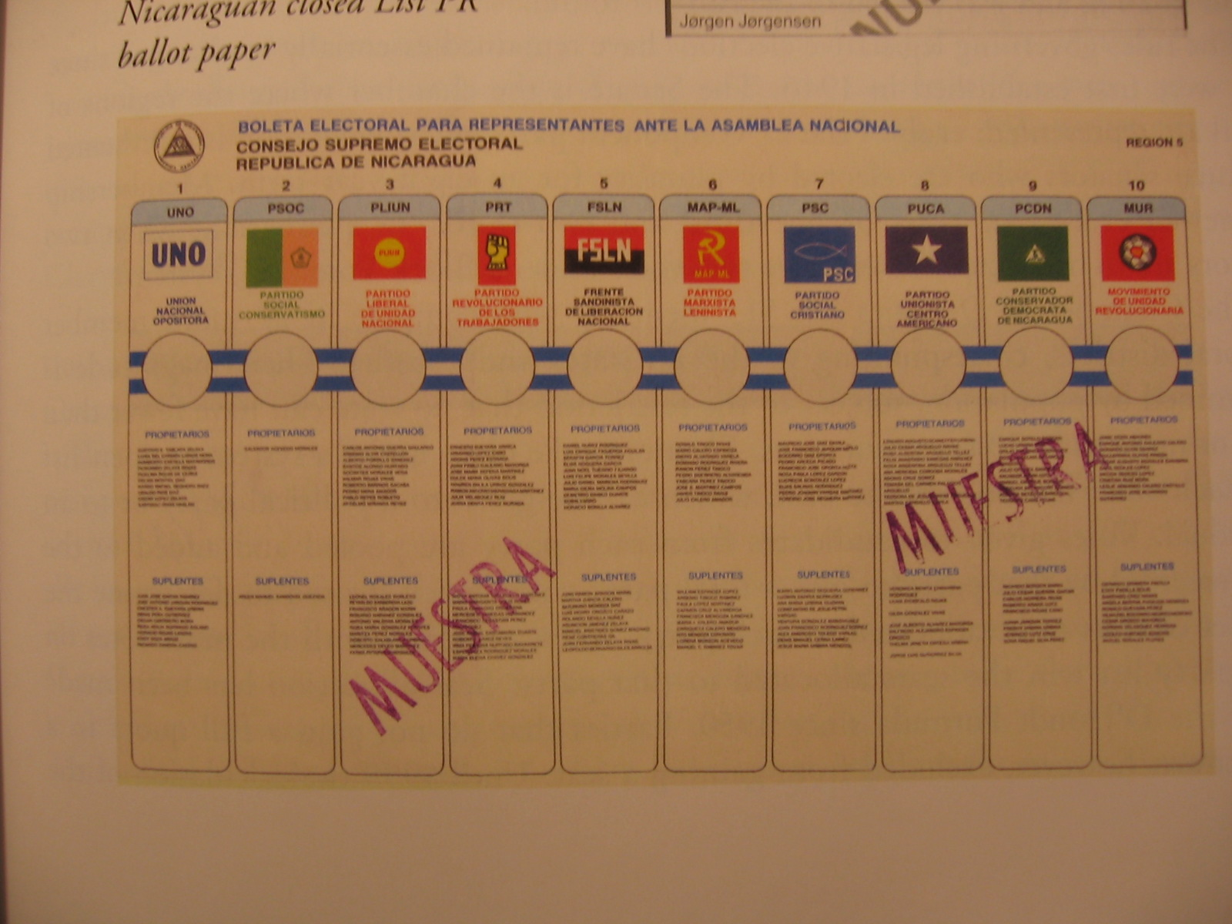
Listas abiertas o cerradas
Dinamarca
Característica fundamental:
¿Puedes seleccionar un nombre da la lista o votas por toda ella?
Listas abiertas son más democráticas pero generan tensiones al interior del partido (corrupción en Brasil)

Slide 13
La RP por lista (2)
Hay 2 grandes tipos de sistemas de RP por lista:
(1) sistemas de divisor (promedios mayores) y
(2) sistemas de cuota (restos mayores).
* d’Hondt (1, 2, 3, 4, …)
* Sainte-Laguë puro (1, 3, 5, 7, …)
* Sainte-Laguë modificado (1.4, 3, 5, 7, …)
* Hare (denominador M)
* Droop (denominador M+1)
* Imperiali (denominador M+2)

Slide 14
Los sistemas de divisor

Slide 15
